Slide 1


Roban y ponen a la venta números de teléfono con cuenta de WhatsApp
Fecha publicación: 25/11/2022
Hecho por: Òscar Rodríguez

Slide 2
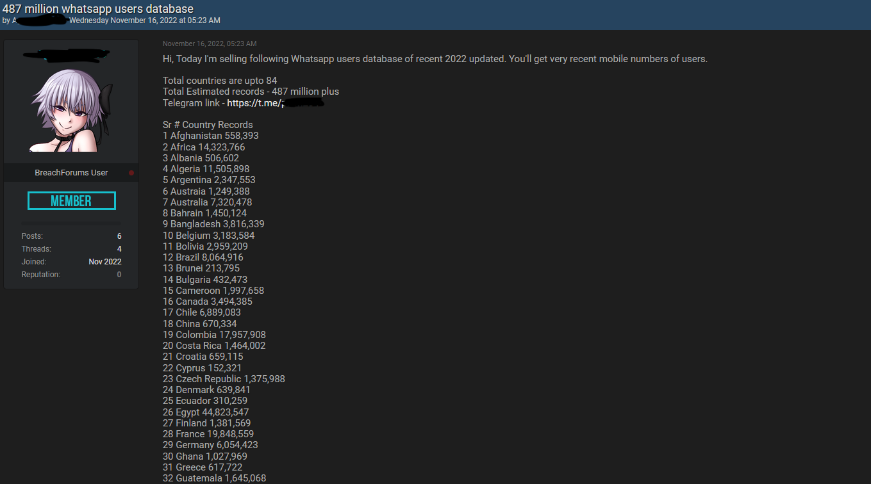
Que ha pasado?
La empresa CyberNews confirmó que la aplicación WhatsApp habría sido el objetivo de unos estafadores, además, uno de ellos ha puesto a la venta una base de datos con los números de teléfono actualizados de casi 500 millones de usuarios en todo el mundo.
Objetivo
Comprar, vender y distribuir estos números de teléfono para llevar a cabo ciberataques para suplantar la identidad de otros usuarios y cometer fraudes.

Slide 3
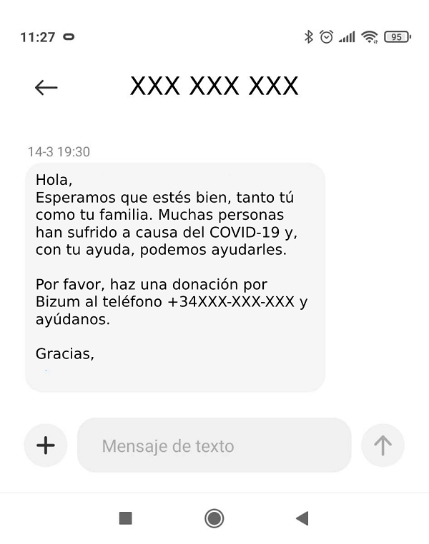
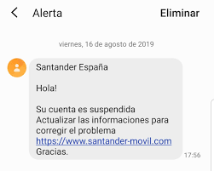
Tipo de ataque
El 'smishing' es un tipo de ciberamenaza que consiste en el envío de un SMS por parte de un actor malicioso "simulando ser una entidad y con el objetivo de robar información privada o realizarle un cargo económico".
Place your screenshot here

Slide 4
Lugar

Slide 5
10.894.206
Números de teléfono de WhatsApp robados

Slide 6
Solución
Desconfiar de desconocidos
No facilitar nunca datos personales
No caer en enlaces sospechosos
Mantener actualizado el sistema
Bloquear al remitente

Slide 7
Gracias por vuestra atención

